Slide 1

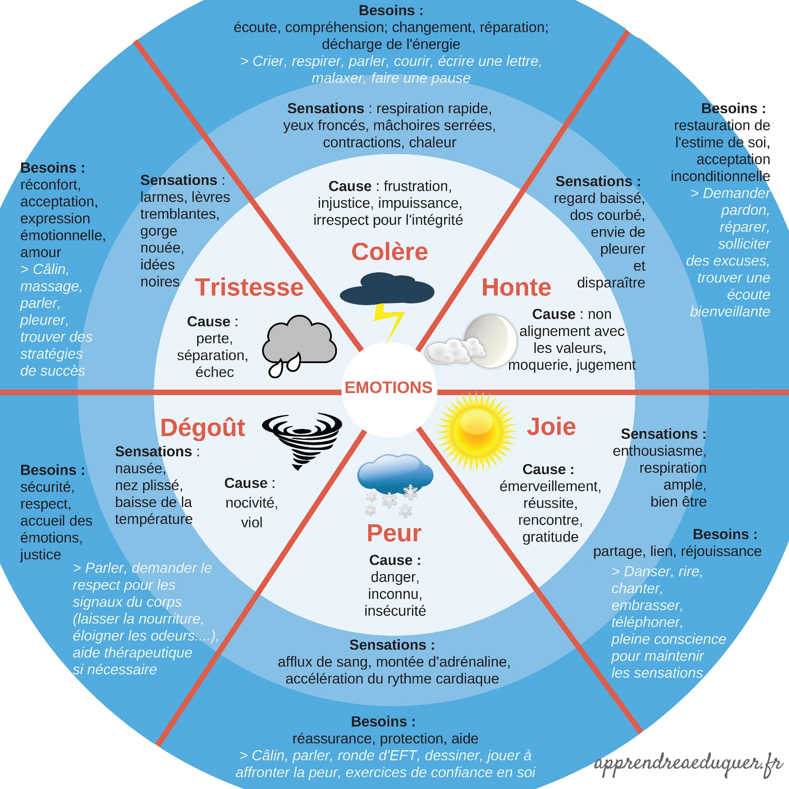

Les émotions
J’apprends à vivre avec
www.kheprisante.fr

